Slide 1
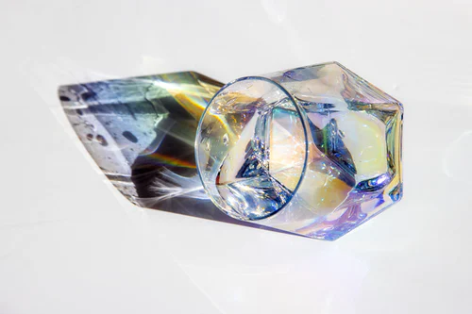
Mindennapi kisértéseink

Slide 2
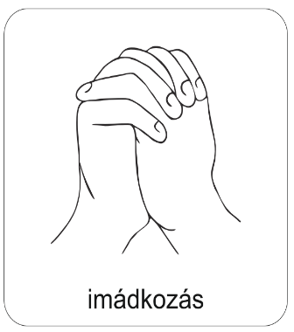
Kezdjük közös imádsággal a hittanórát!
Áldás, Békesség!
A mai hittanórán a mindennapi kísértéseinkről lesz szó.

Slide 3
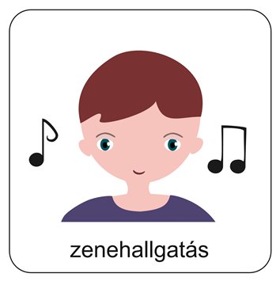
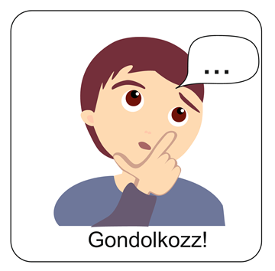
Hallgasd meg ezt az éneket!
A „mindörökké hű az Úr…”
kezdetű ének 3. versszakánál figyelj a szövegre:
Kísértésben óv az Úr,
Kísértrésben óv az Úr,
mindig áldom én az Ő nevét,
kísértésben óv az Úr.
Mit jelenthet az énekben szereplő kísértés szó?

Slide 4
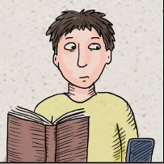
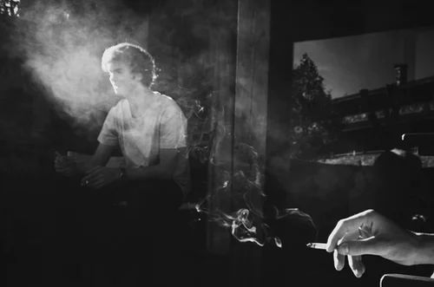
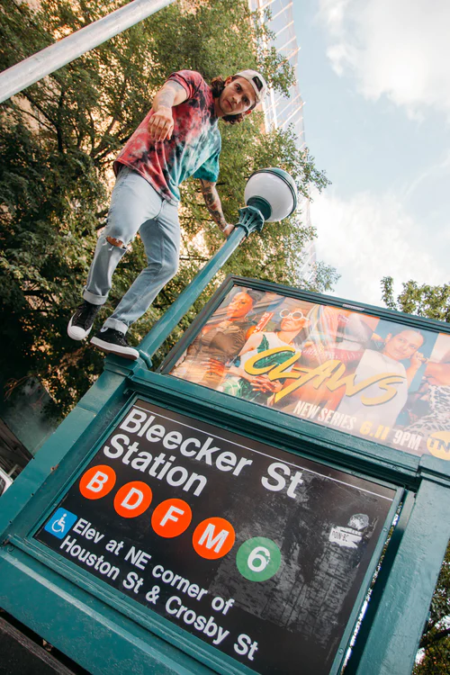
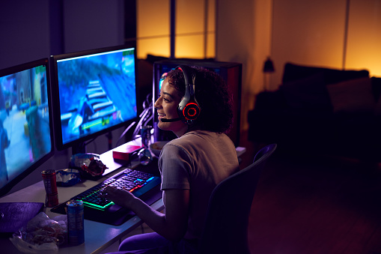
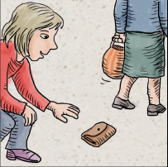
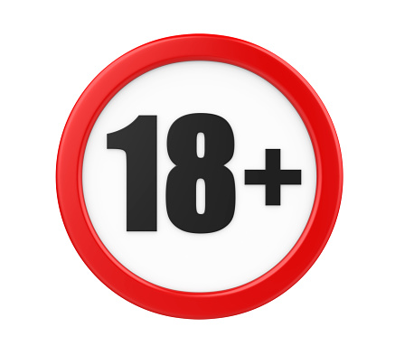
Beszélgessetek a kérdésről a képek alapján!
Melyik kép, milyen konkrét kísértést jelenthet?

Slide 5
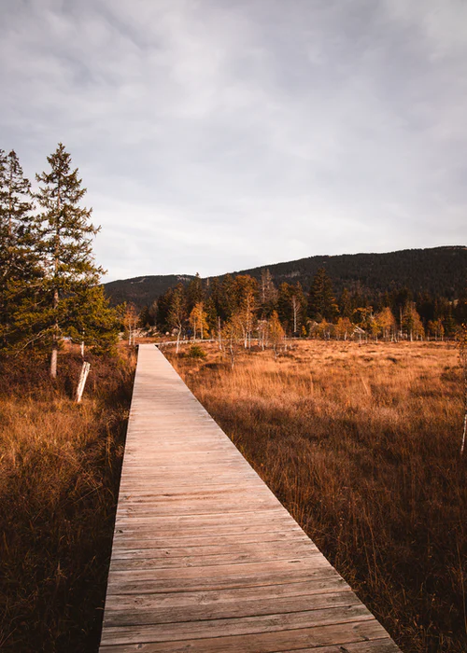
Mindennapi kisértéseink
A kísértés mindig választás elé állít minket.
Döntenünk kell: melyik utat válasszuk.
Nehéz ezt egyedül eldönteni.
Egy biztos, hogyha a kísértést követjük, akkor rossz döntéseket hozunk.
Jézus segít nekünk, hogy jó úton járjunk!
Segít, hogy kitartsunk a kisértések idején!

Slide 6
A Szentírás egyik lényeges kifejezése: a KÍSÉRTÉS szó.
Egyrészt jelentheti azt, hogy a kísértés próbára teszi az embert.
Az emberi hit és engedelmesség próbája lehet. Ennek legismertebb példája az 1Móz 22,1-19, amikor Isten Ábrahám hitét és engedelmességét vizsgálta meg.
A Biblia határozottan tagadja, hogy Isten a kísértéseink okozója lenne. Isten nem kísérthető meg a gonosztól és Ő nem kísért meg senkit,
Ő nem csábít a bűnre.
2. A kísértés okozója az ember vágya. Jak 1,14.
3. Jézusnak földi élete során sok kísértést kellett elszenvednie.
vö.: Zsid 2,18; 4,15. Ő a kísértésekben mindvégig kitartott.
Ebben különbözik minden embertől.
A következő hittanórán Jézus megkísértéséről fogunk tanulni.

Slide 7
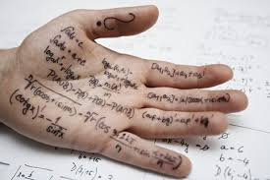
Nekünk is lehetnek kísértéseink!
Két konkrét példa:
Például, hogy egy jobb jegy érdekében puskázunk, vagy lesünk a másik dolgozatáról.
Vagy akár kísértés lehet az is, hogy hagyjuk a figyelmünket elterelni a feladatunkról. Például, amikor a telefonnal, a számítógéppel töltjük az időt a feladataink helyett.

Slide 8
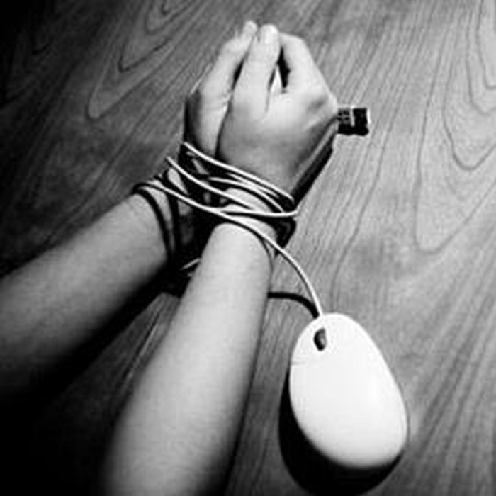
Figyelj oda magadra! A kísértés bizony veszélyes is lehet.
A kísértésből, ha hagyjuk magunkon eluralkodni, függőség is kialakulhat.
Ezt szenvedélybetegségnek hívják. Néha ártatlan játéknak, vagy izgalmas kalandnak indul a dolog. Ilyen például a számítógépesjáték szenvedélye is.
Aki túl sokat játszik, az nemcsak az idejét, hanem még az egészségét sőt a pénzét is elveszítheti.
„A videójáték-függőség tényleges probléma.” Írta ezt a www.pcguru.hu egyik szerkesztője Workerman, 2015. február. 17-ei bejegyzésében.
3-4 fős kiscsoportban vitassátok meg, hogy szerintetek mennyi a még egészséges napi játékidő!

Slide 9
Vigyázz magadra! Vigyázz az egészségedre! Tartsd a mértéket!
A függőségek kialakulása gyakran már a gyermekkorban elkezdődik.
Érdemes vigyázni, és ellenállni a csábításnak még idejében. Az első lépés után nem mindig könnyű megállni. Érdemes önkontrollt tartani. Ez a játékidőre is igaz.
Természetesen nemcsak videójáték-függőségről beszélhetünk, mert van alkohol, dohány, és kábítószer-függőség is.
Jó, ha tudod:
Az ember Isten vezetése nélkül nem tudja,
hogy mennyi az elég és mennyi a megfelelő számára.

Slide 10
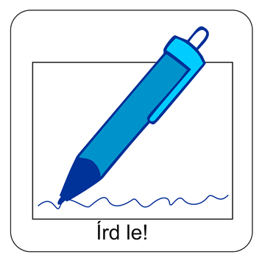
„Vagy nem tudjátok, hogy testetek a bennetek levő Szentlélek temploma, akit Istentől kaptatok, és ezért nem a magatokéi vagytok?
Mert áron vétettetek meg: dicsőítsétek tehát Istent testetekben!” 1Kor 6,19-20
Mit jelenthet ez az Ige?
Hogyan dicsőíthetjük Istent a mi testünkben?
Írd le a gondolataidat a füzetedbe!

Slide 11
Beszélgessetek csoportban!
Hogyan tarhatunk ki a kísértés idején?

Slide 12
Fontos tudnod, hogyan tarthatsz ki a kísértés idején!
1. Isten Igéjével: Jézus, az Isten Igéjét használta fegyverként a kísértés idején. Ha nem tudod, mi a helyes és jó döntés, akkor a Szentírás segít eligazodni.
Pál apostol azzal vigasztalja a keresztyéneket, hogy Isten a kísértésekben is ott van az emberrel, és nem hagyja, hogy erején felül essen kísértésbe.
2. Imádsággal: Jézus a tanítványainak azt mondta, hogy a kísértésben imádkozzanak: „Imádkozzatok, hogy kísértésbe ne essetek." (Lk 22,40)
3. Ha hitedet közösségben is megéled: Az első keresztyének a kísértések idején együtt vették fel a harcot a külső fenyegettetések ellen. Például: Pál és Szilász a börtönben.

Slide 13
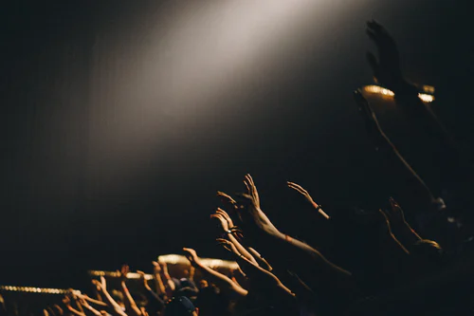
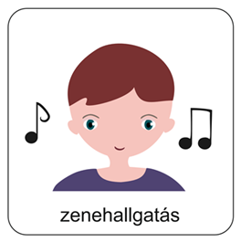
Hallgasd meg ezt az éneket! Kattints a hangszóró ikonra!

Slide 14
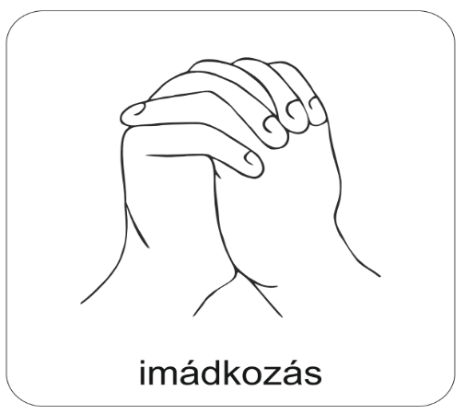
Mi Atyánk, aki a mennyekben vagy, szenteltessék meg a te neved, jöjjön el a te országod, legyen meg a te akaratod, amint a mennyben, úgy a földön is; Mindennapi kenyerünket add meg nekünk ma, és bocsásd meg vétkeinket, miképpen mi is megbocsátunk az ellenünk vétkezőknek; És ne vígy minket kísértésbe, de szabadíts meg a gonosztól; Mert tied az ország, a hatalom és a dicsőség mindörökké. Ámen. (Mt 6,9-13)
Mondjuk el közösen az Úri imádságot!

Slide 15
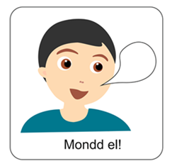
Tanuld meg most az aranymondást, és mondd el hangosan is!
„Emberi erőt meghaladó kísértés
még nem ért titeket.
Isten pedig hűséges, és nem hagy titeket erőtökön felül kísérteni;
sőt a kísértéssel együtt
el fogja készíteni a szabadulás útját is,
hogy elbírjátok azt viselni.” 1Kor 10,13

